Slide 1

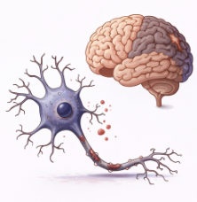
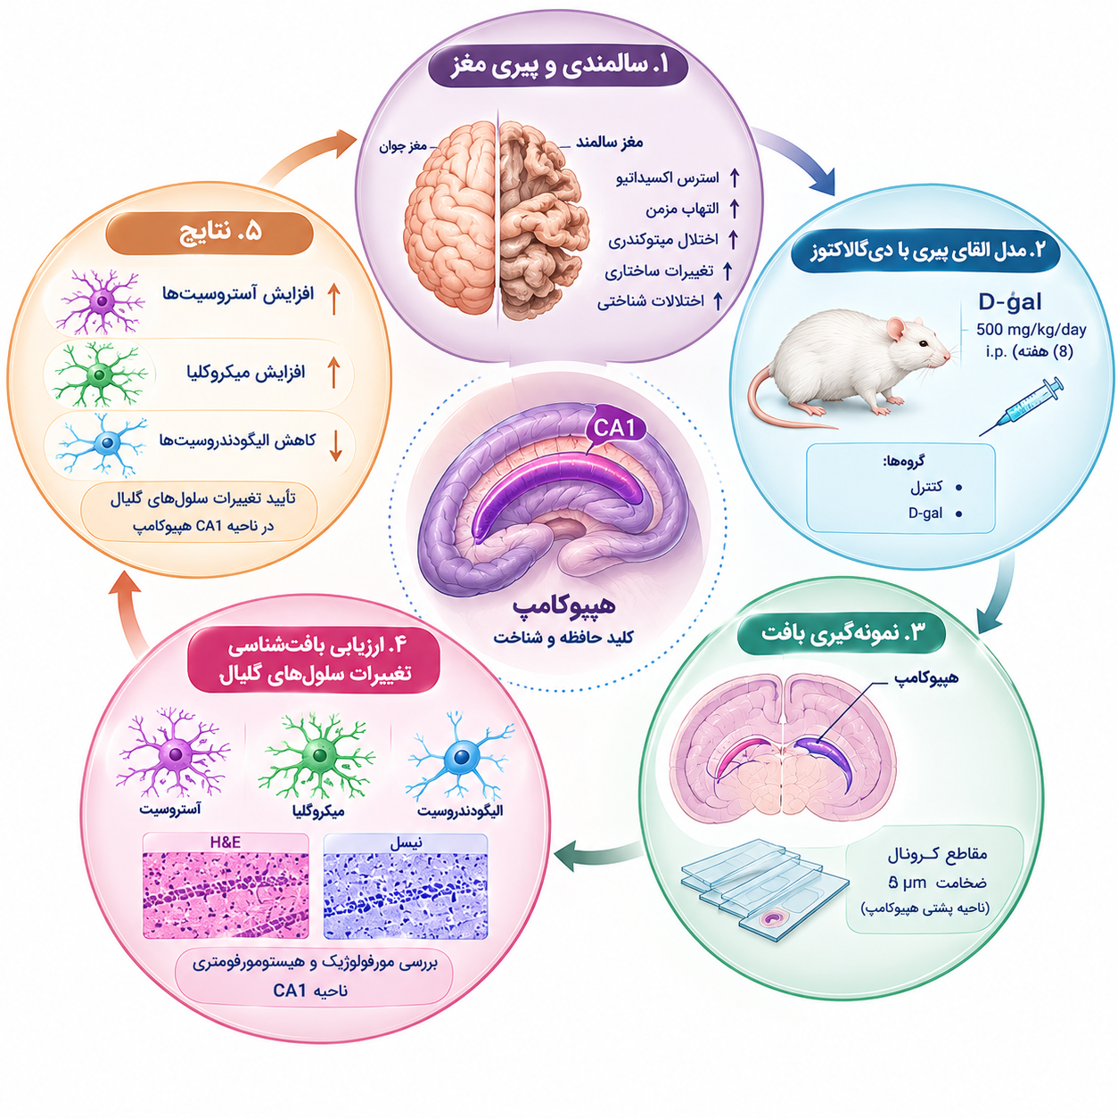
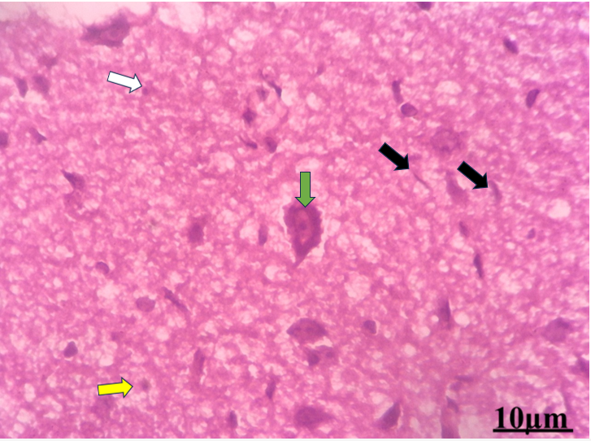
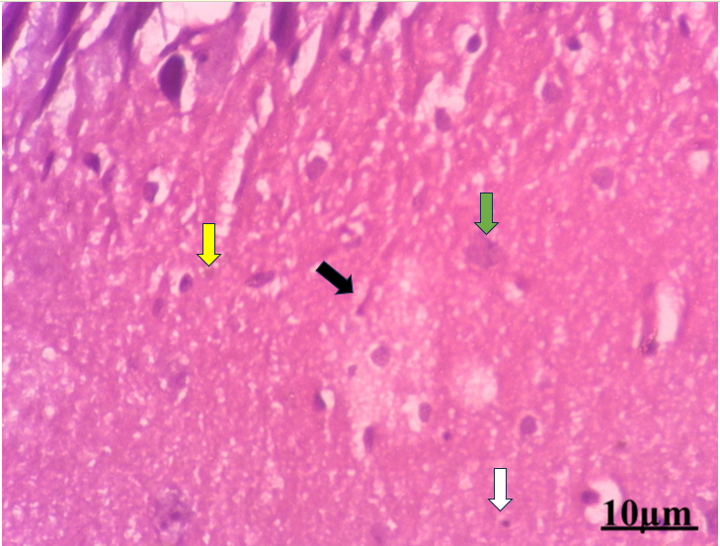
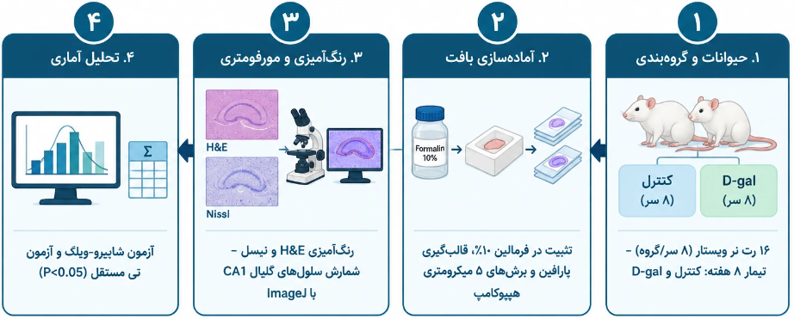
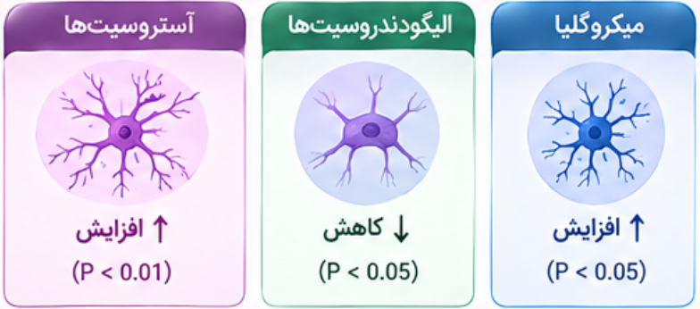
سالمندی و تغییرات نوروگلیال در هیپوکمپ
مطالعه‌ای در ناحیه CA1 (Cornu Ammonis 1)در مدل پیری القاشده با دی گالاکتوز
Code:1667
سحر محمدعلی پور(1)، محمدرضا پریانی(2)*، حسین اریک آغاجی(3)، لیلا عینی(4)
گروه علوم پایه دامپزشکی، واحد علوم و تحقیقات، دانشگاه آزاد اسلامی، تهران، ایران.
گروه علوم پایه دامپزشکی، واحد کرج، دانشگاه آزاد اسلامی، کرج، ایران.
و (4)گروه علوم پایه دامپزشکی، واحد علوم و تحقیقات، دانشگاه آزاد اسلامی، تهران، ایران.
نتیجه گیری
یافته ها
مقدمه
جمع‌بندی پاتولوژی: مدل دی‌گالاکتوز با برهم‌زدن تعادل گلیال (افزایش آستروگلیوز و میکروگلیوز همراه با افت الیگودندروسیت‌ها) پاتولوژی سالمندی را بازسازی می‌کند.
نقش ناحیهCA1: این بازآرایی گلیال نقش کلیدی در اختلالات انعطاف‌پذیری سیناپسی و افت حافظه دارد.
دیدگاه درمانی و کاربردی: حفاظت از ساختار و تعادل شبکه نوروگلیال یک هدف دارویی حیاتی است؛
بنابراین بهره‌گیری از مداخلات آنتی‌اکسیدانی و ترکیبات محافظت‌کننده عصبی (Neuroprotective) راهکاری نوید بخش برای مهار التهاب عصبی وکاهش عوارض سالمندی مغز به شمار می‌رود.
جدول تغییرات جمعیت سلول‌های گلیال در ناحیهCA1 (میانگین ± انحراف معیار):
* P < 0.05، ** P < 0.01 در مقایسه با گروه کنترل(Mean ± SEM)
سالمندی مغز با تغییرات ساختاری-عملکردی و افزایش استرس اکسیداتیو در هیپوکامپ همراه است؛
ناحیه CA1 به دلیل نقش محوری در حافظه تداعی‌گر و فضایی، حساسیت و آسیب‌پذیری بالایی دارد.
سلول‌های گلیال (آستروسیت‌ها، میکروگلیا و الیگودندروسیت‌ها) نقش کلیدی در حفظ همئوستاز بافتی، تنظیم سیناپسی، دفاع ایمنی و تشکیل و نگهداری غلاف میلین ایفا می‌کنند.
مواجهه مزمن با دی گالاکتوز به‌عنوان یک مدل معتبر پیری تسریع‌شده می باشد.
هدف مطالعه: بررسی کمی و هیستومورفومتریک تغییرات جمعیت‌های گلیال در زیرناحیه CA1 هیپوکامپ در مدل پیری تجربی با دی گالاکتوز.
گروه ها تعدادسلول | Control | D-gal
آستروسیت | 4/0 ± 6/5 | **3/0 ± 8/7
اولیگودندروسیت | 3/0 ± 8/3 | *2/0 ± 8/1
میکروگلی | 3/0 ± 0/2 | *2/0 ± 8/2
نکات کلیدی:تعداد سلول‌های دارای خصوصیات آستروسیتی در گروه القای پیری افزایش معنی‌داری یافت (P<0.01)
جمعیت میکروگلیا افزایش معنی‌دار نشان داد (P<0.05)
در مقابل، جمعیت سلول‌های الیگودندروگلیال کاهش آماری معنی‌داری را تجربه کرد (P<0.05)
روش ها
رفرنس ها
Lei M, et al. Impairments of astrocytes are involved in the d-galactose-induced brain aging. Biochem Biophys Res Commun. 2008;369(4):1082–7.
Shwe T, et al. Role of D-galactose-induced brain aging and its potential used for therapeutic interventions. Exp Gerontol. 2018;101:13–36.
Allen NJ, Lyons DA. Glia as architects of central nervous system formation and function. Science. 2018;362(6411):181–5.
تصاویر میکروسکوپی لامهای بافت شناسی هیپوکمپ: مقاطع CA1 با بزرگنمایی 40× که فلش‌ها به هسته سلول‌های گلیال اشاره می‌کنند:
هسته گرد و با هاله روشن ← الیگودندروسیت
هسته بیضی وکروماتین باز ← آستروسیت
هسته میله‌ای/کشیده تیره ← میکروگلیا

